Slide 1
计算机视觉：微调
Eng Teong Cheah

Slide 2
Objective
迁移学习将从源数据集学到的知识迁移到目标数据集上。微调是迁移学习的一种常用技术。

Slide 3
目录
微调

Slide 4
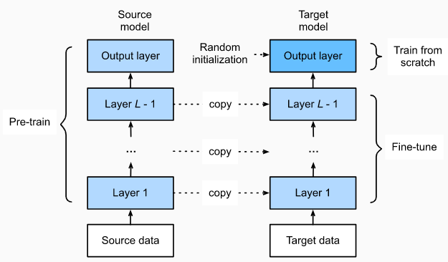
微调

Slide 5
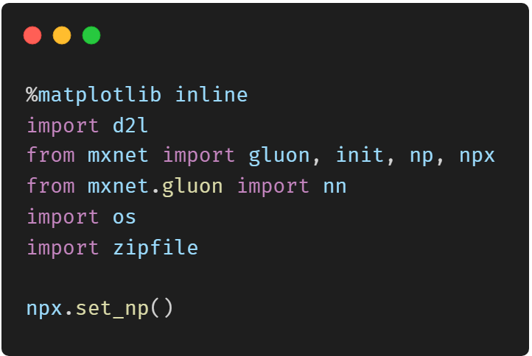
热狗识别

Slide 6
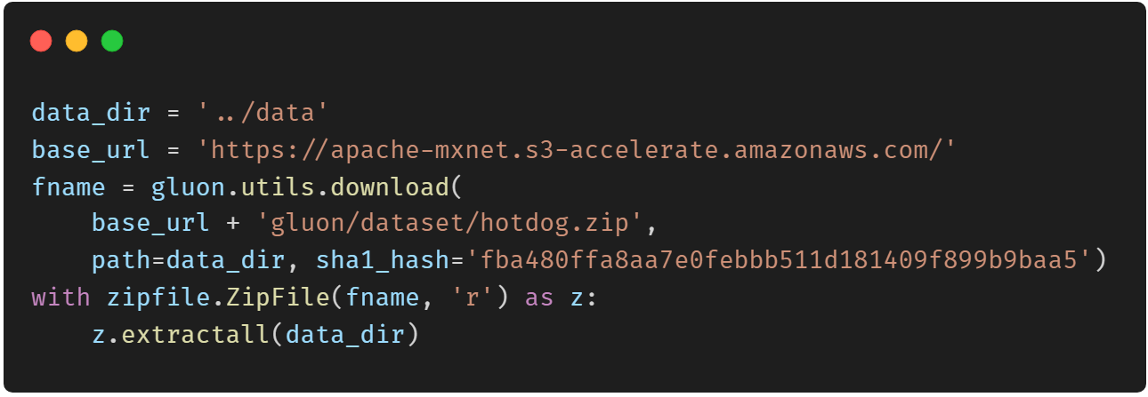
获取数据集

Slide 7
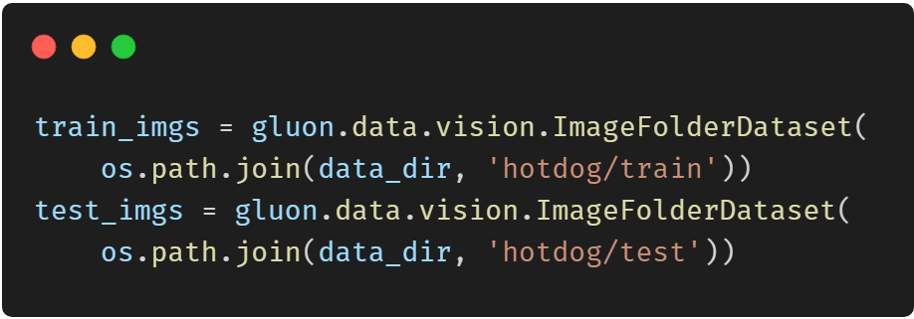
获取数据集

Slide 8
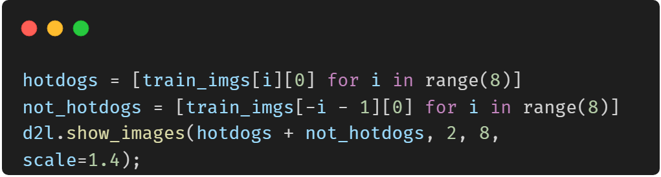
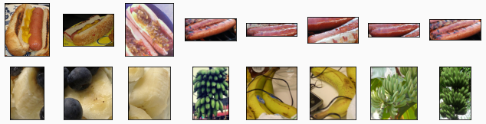
获取数据集

Slide 9
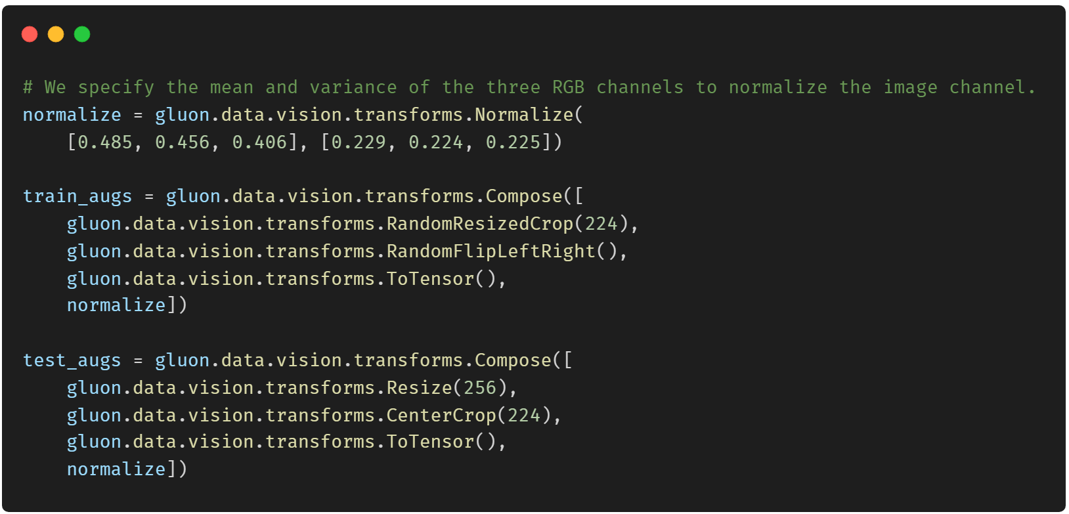
获取数据集

Slide 10
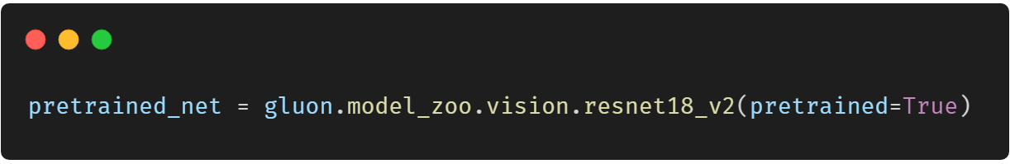
定义和初始化模型

Slide 11
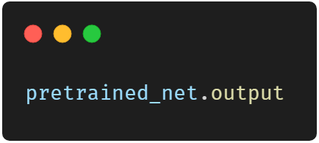
定义和初始化模型

Slide 12
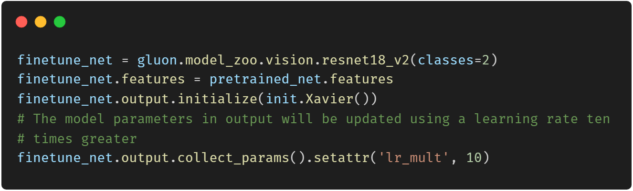
定义和初始化模型

Slide 13
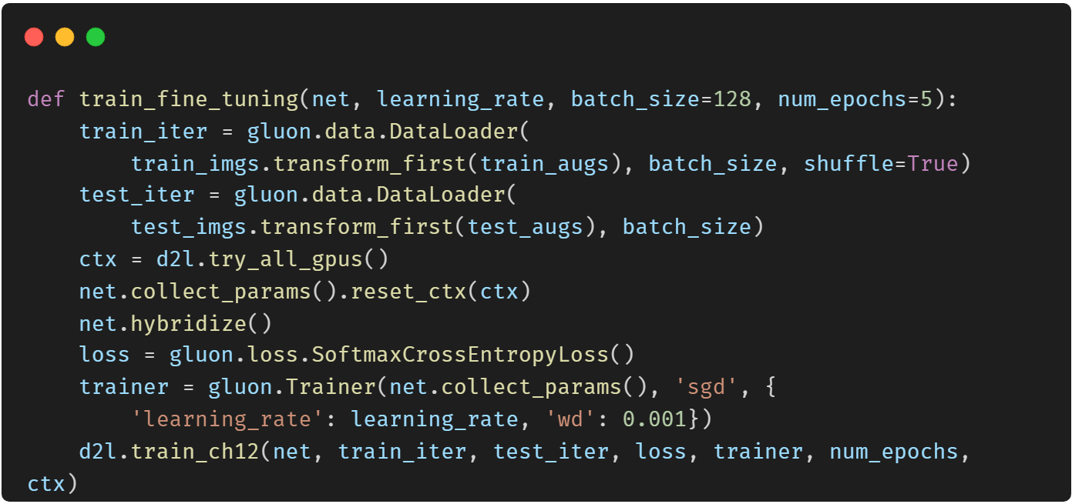
微调模型

Slide 14
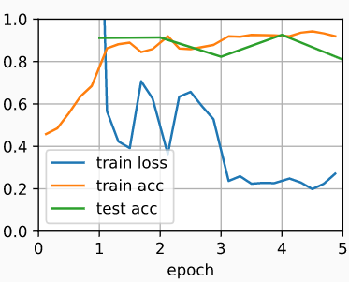
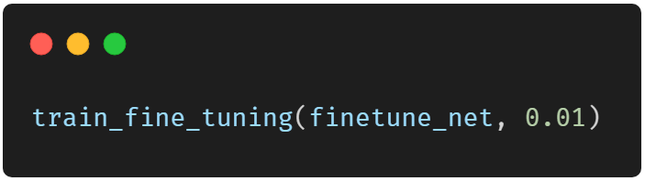
微调模型

Slide 15
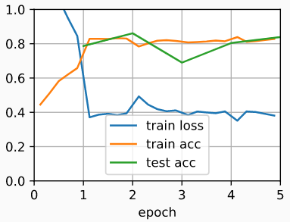
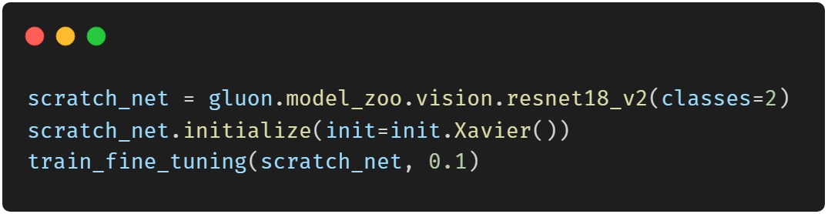
微调模型

Slide 16
谢谢！
Does anyone have any questions?
Twitter: @walkercet
Blog: https://ceteongvanness.wordpress.com

Slide 17
资源
Dive into Deep Learning

